Slide 1



TRƯỜNG TIỂU HỌC ……
CHÀO MỪNG QUÝ THẦY CÔ
VỀ DỰ GIỜ THĂM LỚP
Môn Toán lớp 3
BÀI 5: LUYỆN TẬP CHUNG (TIẾT 3)

Slide 2
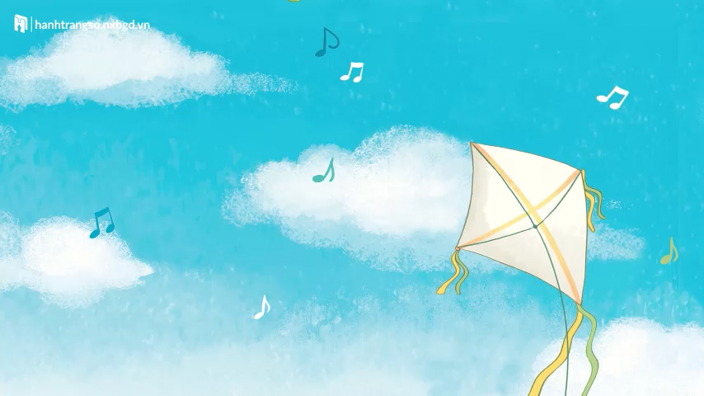

Slide 3
Thứ……ngày…..tháng…..năm…….
TOÁN
BÀI 53: LUYỆN TẬP CHUNG (TIẾT 1)
1
Số?
Cạnh hình vuông | 20 cm | 5 cm | ? cm | ? cm
Chu vi hình vuông | ? cm | ? cm | 40 cm | 100 cm
10 cm
25 cm
80 cm
20 cm

Slide 4
Thứ……ngày…..tháng…..năm…….
TOÁN
BÀI 53: LUYỆN TẬP CHUNG (TIẾT 1)
2
a) Tính chu vi hình chữ nhật có chiều dài 2 dm và chiều rộng 5 cm.
b)Tính chu vi hình chữ nhật có chiều dài 1 m và chiều rộng 2 dm.
Mẫu : Bài giải
a) Đổi 2 dm = 20 cm
Chu vi hình chữ nhật là:
(20 + 5) x 2 = 50 (cm²)
Đáp số: 50 cm²
b) Bài giải
Đổi 1 m = 10 dm
Chu vi hình chữ nhật là:
(10 + 2) x 2 = 40 (dm²) = 400 cm²
Đáp số: 400 cm²

Slide 5
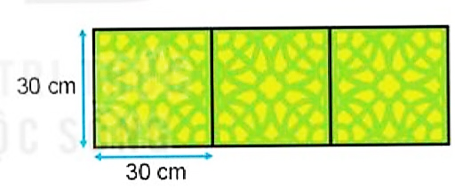
Thứ……ngày…..tháng…..năm…….
TOÁN
BÀI 53: LUYỆN TẬP CHUNG (TIẾT 1)
3
Một viên gạch hình vuông có cạnh 30 cm. Tính chu vi hình chữ nhật ghép bởi 3 viên gạch như thế.
Bài giải
Chiều dài hình chữ nhật là:
30 x 3 = 90 (cm)
Chu vi hình chữ nhật là:
(90 + 30) x 2 = 240(cm)
Đáp số: 240cm

Slide 6
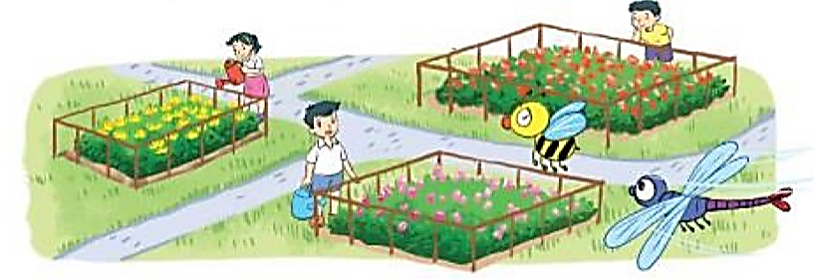
Thứ……ngày…..tháng…..năm…….
TOÁN
BÀI 53: LUYỆN TẬP CHUNG (TIẾT 1)
4
Người ta đóng cọc để rào các vườn hoa. Biết rằng hai cọc cạnh nhau cách nhau 1 m (như hình vẽ).
Bạn ong tìm đến vườn hoa có hàng rào dài nhất, bạn chuồn chuồn tìm đến vườn hoa có hàng rào ngắn nhất. Hỏi mỗi bạn sẽ tìm đến vườn hoa nào?

Slide 7
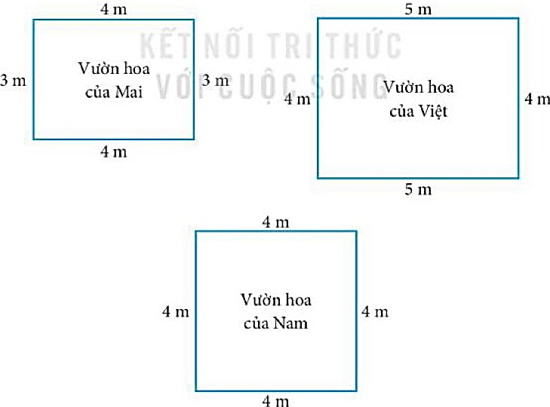
Thứ……ngày…..tháng…..năm…….
TOÁN
BÀI 53: LUYỆN TẬP CHUNG (TIẾT 1)
4
Người ta đóng cọc để rào các vườn hoa. Biết rằng hai cọc cạnh nhau cách nhau 1 m (như hình vẽ).
Bạn ong tìm đến vườn hoa có hàng rào dài nhất, bạn chuồn chuồn tìm đến vườn hoa có hàng rào ngắn nhất. Hỏi mỗi bạn sẽ tìm đến vườn hoa nào?
+ Trong tranh là vườn hoa của ba bạn Mai, Nam, Việt
+ Bạn ong đã tìm đến vườn hoa có hàng ráo dài nhất do bạn Việt chăm sóc.
+ Bạn chuồn chuồn đã tìm đến vườn hoa có hàng ráo ngắn nhất do bạn Mai chăm sóc.

Slide 8
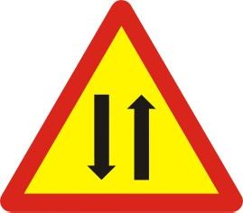
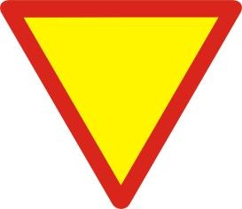
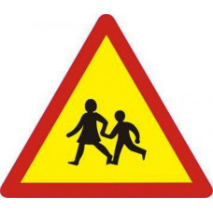
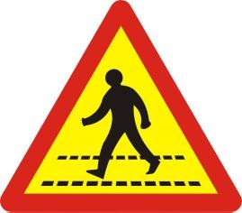
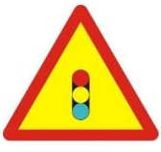
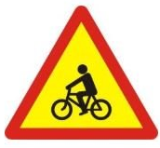



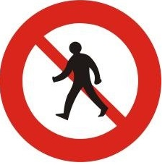
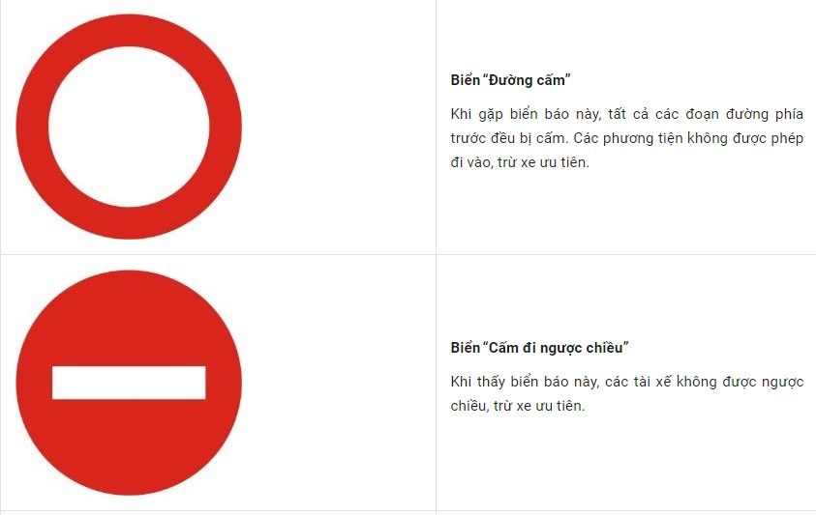
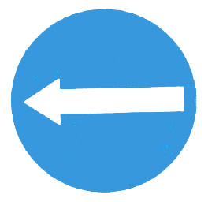

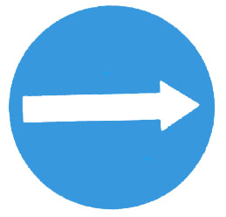

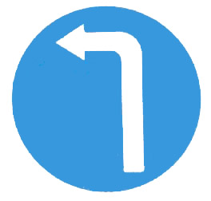

Thứ……ngày…..tháng…..năm…….
TOÁN
Trò chơi: CHẤP HÀNH LUẬT LỆ GIAO THÔNG
Đường
hai chiều
Giao nhau với
đường ưu tiên
Có trẻ em
đi qua
Có đường dành
cho người đi bộ
Giao nhau với
đường có đèn đỏ
Có đường dành
cho người đi xe đạp
Cấm ô tô
Cấm xe máy
Cấm xe đạp
Cấm người đi bộ
Đường cấm
Các loại xe
Cấm đi ngược chiều
Hướng đi trái
phải theo
Hướng đi thẳng
phải theo
Hướng đi phải
phải theo
Chỉ được rẽ trái
hoặc phải
Chỉ được
rẽ trái
Chỉ được
rẽ phải

